Slide 1
Методическое объединение
математиков,физиков и
информатиков.
МБОУ «СОШ № 6»

Slide 2
Тема:
« Внедрение и применение
информационных
технологий на уроках
физико-математического цикла
через деятельностный подход
обучения в современных
условиях социума»
Основные направления
деятельности:
Изучение и разработка
учебно – методической документации.
2. Повышение качества
учебно – воспитательной работы.
3. Повышение педагогической квалификации
инженерно – педагогических работников.

Slide 3
Состав:
-Инсапова Маснавия Шайхулловна
-Шафранская Екатерина Анатольевна
-Муравицкая Асия Варисовна
-Газиева Лилия Наилевна
-
Методические темы
Инсапова Маснавия Шайхулловна.
«Применение информационных технологий в изучении физики»
Шафранская Екатерина Анатольевна.
«Проектная деятельность на уроках информатики и математики»
Газиева Лилия Наилевна.
«Поиск эффективных методов обучения математике»
Муравицкая Асия Варисовна.
« Организация проектной деятельности как фактор реализации ФГОС»

Slide 4
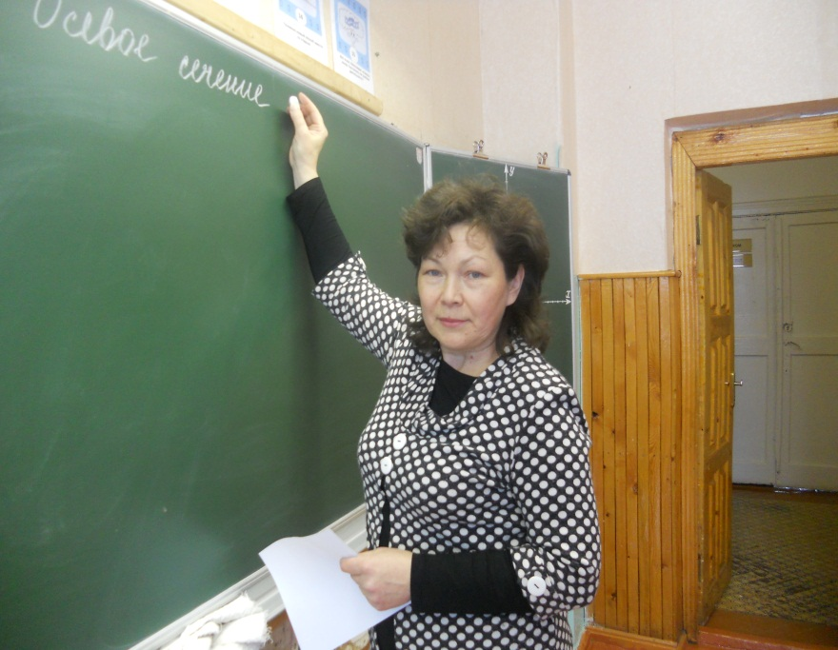
Муравицкая Асия Варисовна
Учитель первой квалификационной
категории.
Педагогический стаж работы: 33 года.
Грамоты, награды.
-Грамота управления образования Амурской области, 1996г.
-Благодарственное письмо администрации Амурской области, 2000г.
-Почетная грамота отдела образования исполнительного комитета Бавлинского муниципального района, 2007г.

Slide 5
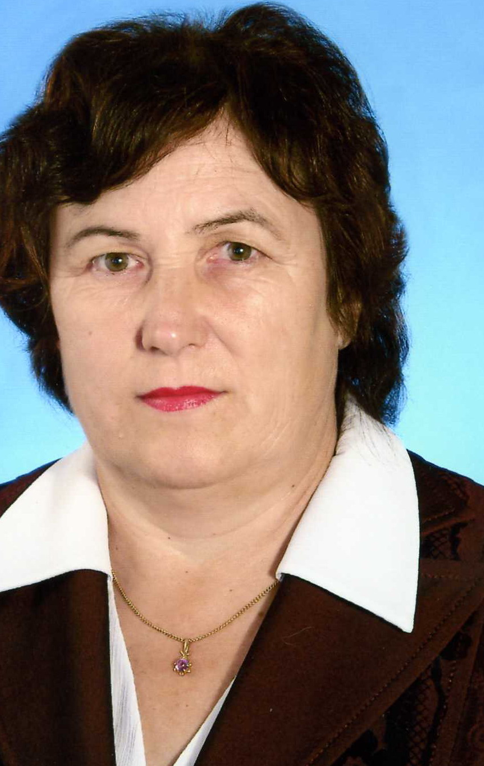
Инсапова Маснавия Шайхулловна.
Учитель высшей квалификационной
категории.
Педагогический стаж работы: 43 года.
Награды, грамоты
-Почетная грамота главы администрации.(2006г.)
-Благодарственное письмо РМО физиков, (2005г.)
-Почетная грамота министерства образования и науки Республики Татарстан, (2009г).

Slide 6
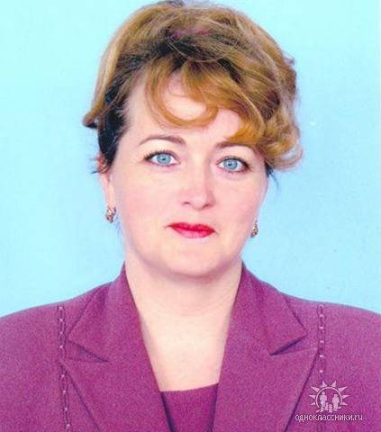
Шафранская Екатерина Анатольевна
Учитель высшей квалификационной категории.
Педагогический стаж 25 лет.
Награды, грамоты
Сотрудничество с Тернопольским национальным экономическим университетом (межпредметные связи):
Благодарственное письмо за предоставленные электронные методические разработки
Рецензия на игру «Самый умный»

Slide 7
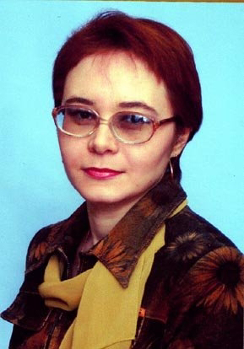
Газиева Лилия Наилевна.
Учитель первой квалификационной
категории.
Педагогический стаж работы: 15 лет.
Награды, грамоты
Грамота МКУ «Отдел образования Бавлинсого муниципального района Республики Татарстан», 2013г.

